Slide 1

МИНОБРНАУКИ РОССИИ
Федеральное государственное бюджетное образовательное учреждение
высшего образования
«МИРЭА – Российский технологический университет»
РТУ МИРЭА
Институт кибербезопасности и цифровых технологий,
Кафедра КБ-14 «Цифровые технологии обработки данных»
Проект на тему:
«Telegram Bot – РТУ МИРЭА»
Студенты группы БСБО-07-20:
Чекунков А.В.
Цинкерман Я.Г.
Руководитель проекта:
Тарланов А.Т.
1

Slide 2


Цели и задачи проекта
Основной задачей проекта является создания Telegram бота, рассказывающего всю важную информацию о РТУ МИРЭА, на языке программирования Python в среде разработки PyCharm.
В процессе работы, необходимо создать бота в мессенджере «Telegram», который будет собирать и отображать актуальную информацию о Российском Технологическом Университете.
Следует реализовать следующие функции:
Сбор и вывод информации о Институтах (кафедры, новости, упоминания и т.д.);
Вывод новостей РТУ МИРЭА;
Сбор и вывод информации о COVID-19 в РТУ МИРЭА.
Вывод новостей по заданному слову.
Логирование действий пользователей.
2

Slide 3
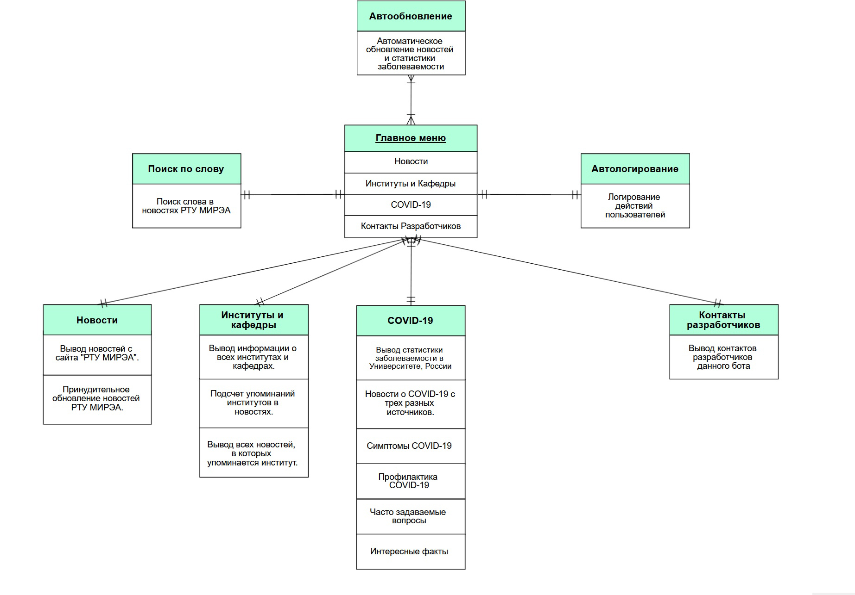
Архитектура бота
3

Slide 4
Начало работы
«BotFather» - менеджер ботов Telegram
Выбор нужной библиотеки
Получение «token»
# Активирование токена и запуск бота: token = '5219565252:AAETCFyyTmY3ioY6yQr56Eiz5iTSdJ5jl4s' bot = telebot.TeleBot(token)
bot.polling(none_stop=True, interval=0)
Подключение библиотеки в PyCharm
Связь кода с Telegram
4

Slide 5
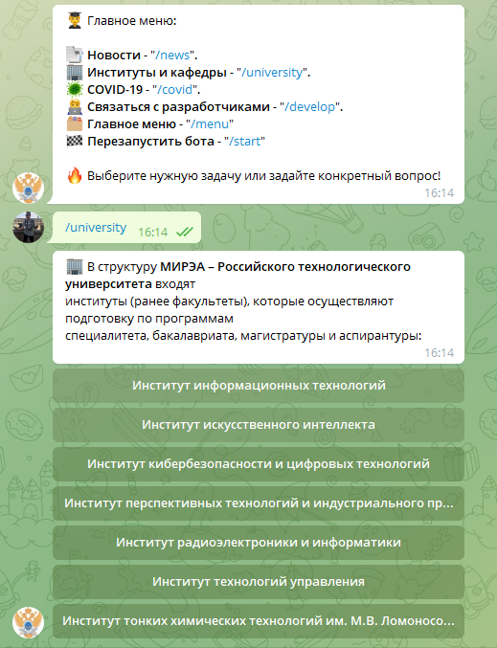
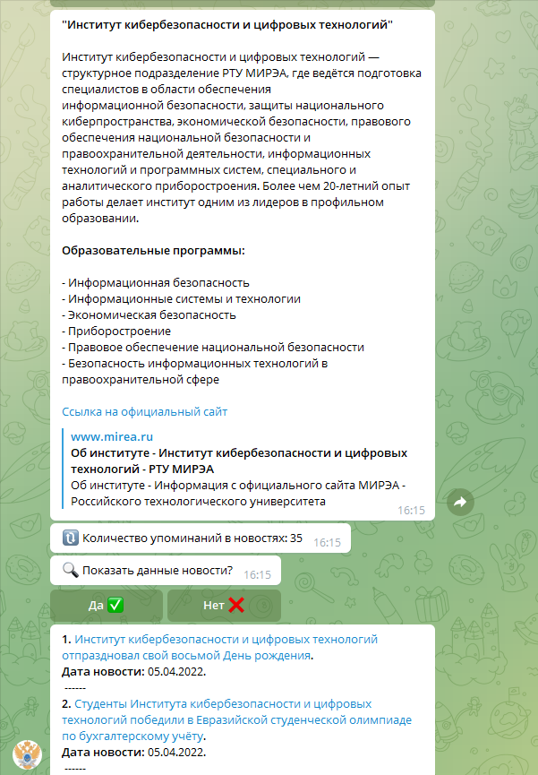
Институты и кафедры
5

Slide 6
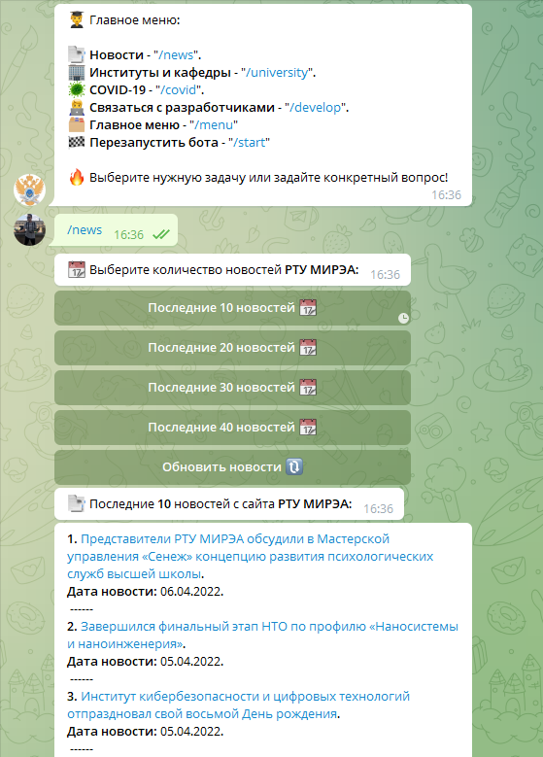
Новости
Пользователь может вывести определенное количество новостей с сайта «РТУ МИРЭА» - 10, 20, 30 и 40 штук.
Так же пользователь может принудительно обновить все новости, которые хранятся в система бота. Данная функция реализована для тех случаев, если по каким-то причинам бот не обновил новости автоматически.
Все новости «парсятся» с официального сайта университета с помощью библиотеки “BeautufulSoup” и хранятся в файлах с расширением JSON.
6

Slide 7
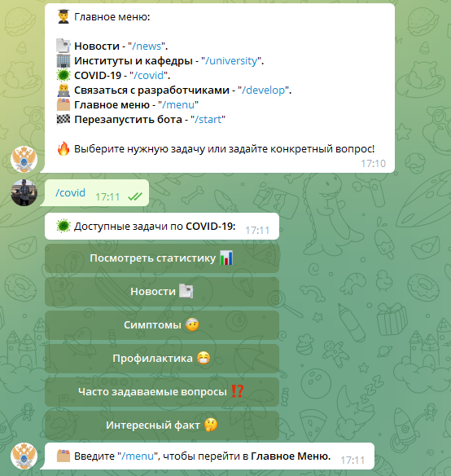
COVID-19
Данный раздел рассказывает о всех самых важных аспектах коронавирусной инфекции.
В данном блоке реализованы такие функции, как:
Вывод статистики заболеваемости в Университете, России и Мире;
Вывод новостей о “COVID-19” с трех разных источников;
Вывод симптомов и методов профилактики “COVID-19”;
Вывод ответов на часто задаваемые вопросы о новой коронавирусной инфекции;
Вывод интересного факта о инфекции;
7

Slide 8
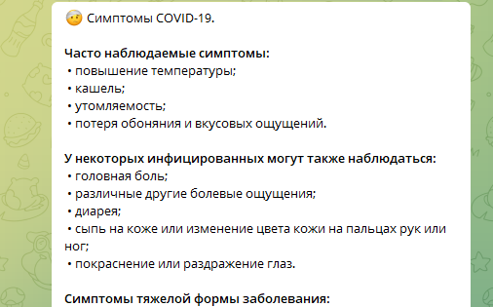
Симптомы и профилактика
Симптомы COVID-19
Профилактика COVID-19
При выполнении данной задачи бот должен выводить все симптомы, которые встречаются при заболевании COVID-19.
Для решения этой задачи необходимо создать документ с расширением «Markdown», который будет вызываться по ссылке из JSON-файла и содержать в себе все симптомы COVID-19.
При выполнении данной задачи бот должен выводить все меры профилактики, которые необходимо соблюдать при эпидемии.
Аналогично симптомам данная задача будет решаться с помощью документа «Markdown» и JSON-файла.
# Метод отправки симптомов COVID-19: def show_symptoms(message): TEXT_SYMPTOMS = text_creator.get_text("symptoms") bot.send_message(message.from_user.id, TEXT_SYMPTOMS, parse_mode="Markdown")
8

Slide 9
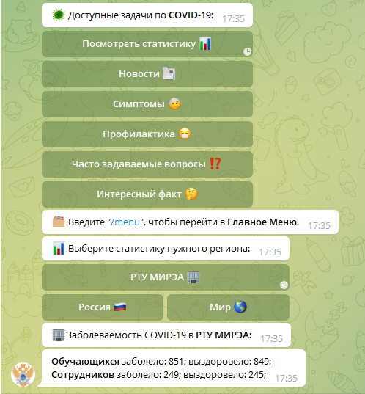

Статистика заболеваемости
# Регистрация ссылки от куда берется статистика: URL = 'https://news.google.com/covid19/map?hl=ru&gl=RU&ceid=RU%3Aru&mid=%2Fm%2F06bnz' response = requests.get(URL) soup = BeautifulSoup(response.content, 'html.parser') # Получение статистики по РФ с помощью BeautifulSoup: def get_statistic_russia(): russia_statistic = [] for tag in tags: statistic = {'country': tag.text.replace(u'\xa0', ' '), "info": { 'all_sick': values[all_sick].text.replace(u'\xa0', ' '), 'sick_per_day': values[a_day].text.replace(u'\xa0', ' '), 'all_deaths': values[death].text.replace(u'\xa0', ' ')}} with open("BS_worker/statistic/russia/russia_stat.json", 'w', encoding='utf-8') as write_file: json.dump(russia_statistic, write_file)
9

Slide 10
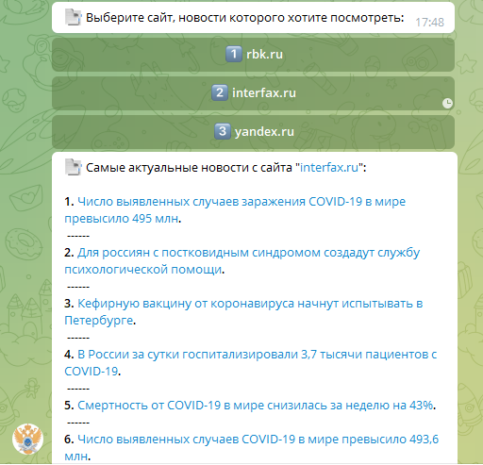
Новости
Работает аналогично подразделу «Статистика заболеваемости». Вся информация берется с сайтов «rbk.ru», «interfax.ru», «yandex.ru».
# Регистрация ссылки от куда BS получает новости: URL = 'https://www.interfax.ru/chronicle/novyj-koronavirus-v-kitae.html' response = requests.get(URL) soup = BeautifulSoup(response.content, 'html.parser') # Получение заголовков и ссылок на новости: def get_interfax_news(): news_list = [] headings = soup.find_all('a', {'tabindex': '3'}, limit=10) for header in headings: news = {"header": header.attrs.get("title"), "href": 'https://interfax.ru' + header.attrs.get("href")} news_list.append(news) with open("BS_worker/news/interfax/news_interfax.json", "w", encoding="utf-8") as write_file: json.dump(news_list, write_file) message = show_interfax_news() return message
10

Slide 11
Авто-обновление
Ежедневно, в определенное время, бот производит обновление новостей РТУ МИРЭА и Статистики заболеваемости в Университете, Мире и России.
Статистика заболеваемости обновляется каждый день в 12:30.
Новости университета обновляются каждый день в 12:00, 15:00, 19:00 и 22:00.
Данная функция реализована с помощью отдельного потока, который постоянно проверяет время и в нужное, соответственно, вызывает нужные методы, которые выполняют парсинг новостей/статистики.
11

Slide 12
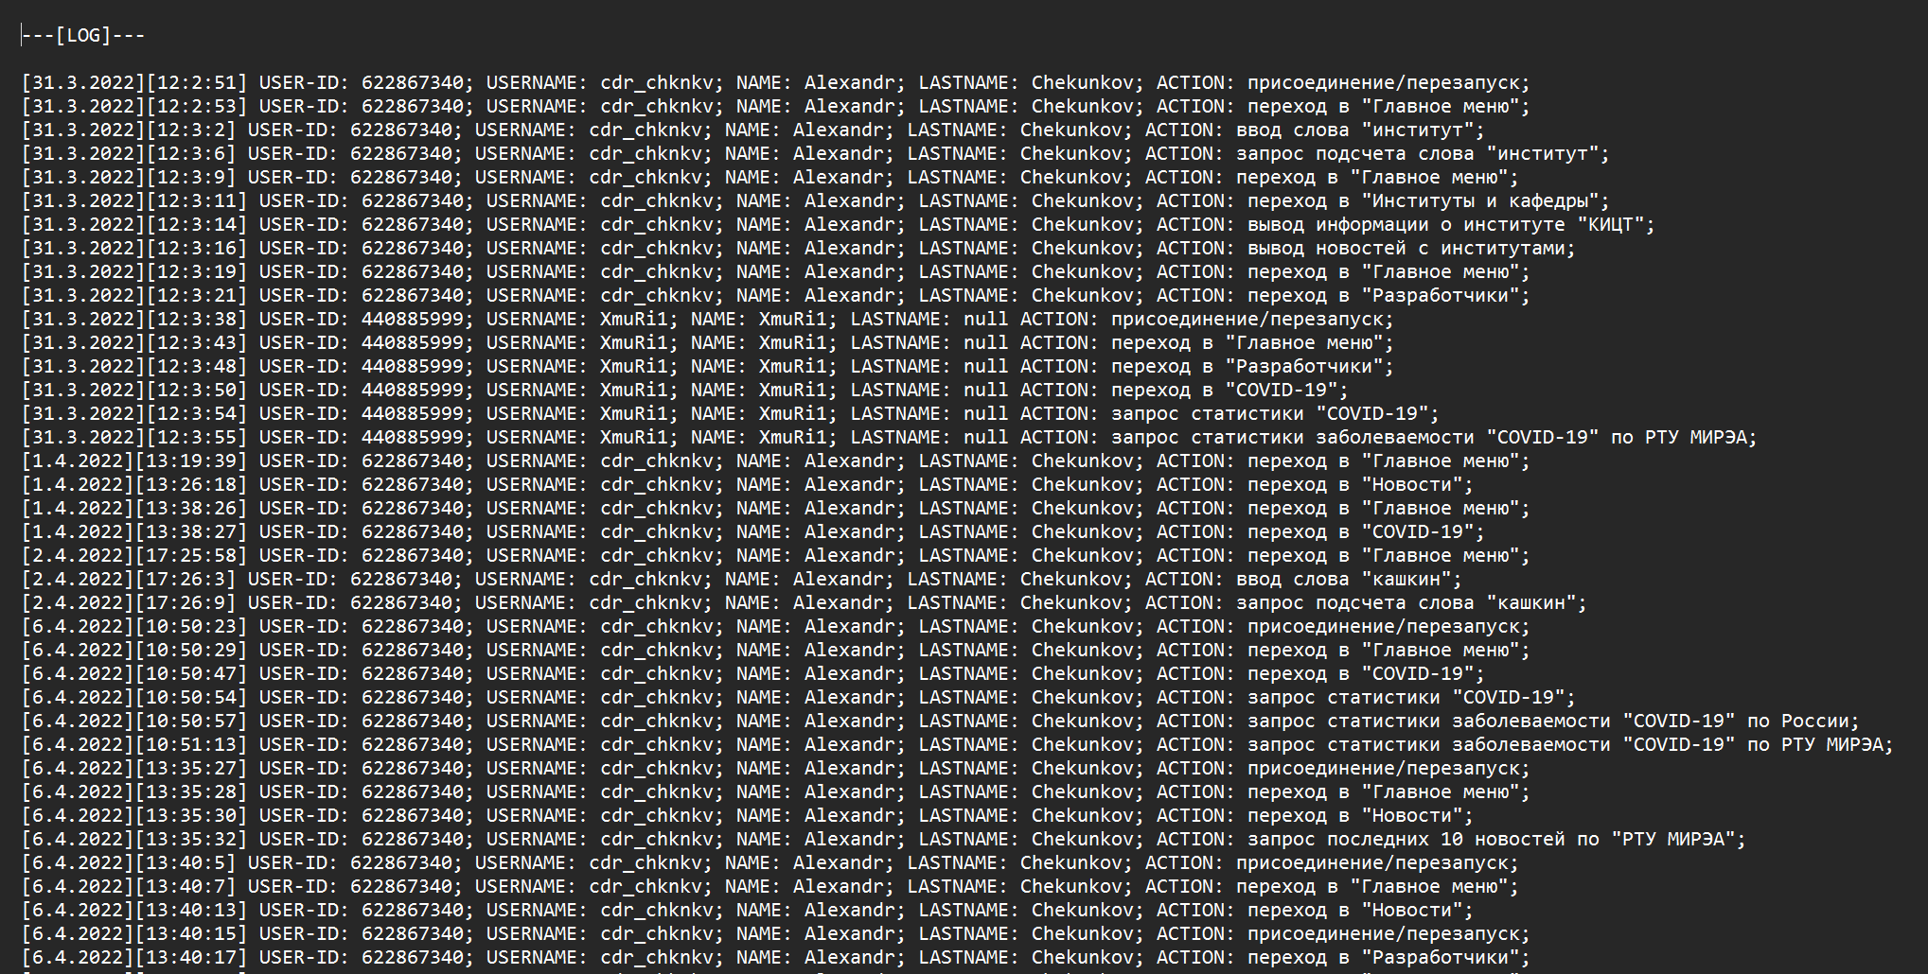
Авто-логирование
12

Slide 13
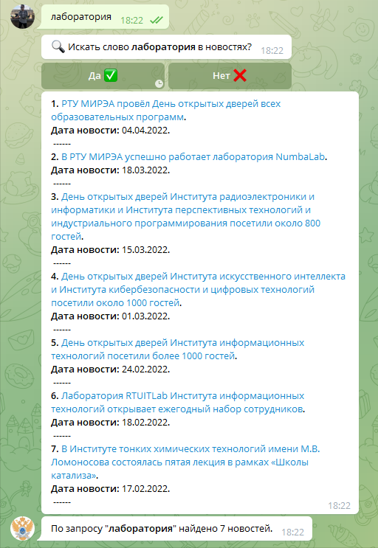
Поиск слов в новостях
Данная функция позволяет найти и вывести все новости, в которых упоминается слово, введенное пользователем.
Реализована данная функция следующим образом: введенное слово ищется во всех новостях – JSON-файл с текстом (news_mirea_text). После выводится список всех новостей с упоминанием данного слова.
13

Slide 14
Заключение
В процессе данной работы были выполнены все поставленные цели и задачи, а именно был написан Telegram бот «РТУ МИРЭА» на языке программирования Python, так же были реализованы все функции.
Спасибо за Внимание!
14

